Slide 1
Moдул 5
Teхнология за услуги в храненето и бъдещето

Slide 2
01
Безконтактни услуги
Moдул 5
02
Big Data
Напредъкът в технологиите и комуникациите променя начина, по който намираме, ядем и изхвърляме храната си. От началото на пандемията COVID-19 приемането на нови технологии е от ключово значение за оцеляването на бизнеса в хранителния сектор.
Секторът на хранителните услуги играе важна роля за оформянето на тенденциите в хранителния сектор, тъй като те действат като посредници между производителите и потребителите.
03
Доставка, управлявана от търсенето
04
Продукти на дребно
05
Маркетинг

Slide 3
Технологиите и комуникациите променят начина, по който намираме, ядем и изхвърляме храната си
Ресторантите, кафенетата и заведенията за хранене, приемащи нови тенденции в храните, не само предоставят на клиентите си възможност да консумират техния продукт, но и като възможност за потребителите да се ангажират и да научат за най -новите тенденции в хранително-вкусовата промишленост. (Food for Life)
Въпреки че са един от най -големите работодатели в Европа, 70% от хранителните услуги/ МСП заявиха, че не се занимават с никакви изследвания и иновации, като само около 20% казват, че биха били готови да изпробват нови или съществуващи технологии, с които разполагат. (Food for Life)
Като ключови двигатели на промяната в сектора е важно предприятията за хранителни услуги постоянно да търсят иновации.
„Изследванията и иновациите (R&I) са ключови двигатели за ускоряване на прехода към устойчиви, здравословни и приобщаващи хранителни системи“(Farm to Fork Strategy)

Slide 4
Нежеланието да се приеме промяната
Това е насочено към редица проблеми:
Липса на време и финанси
Ниска информираност за иновациите поради липса на информация за нововъзникващите технологии
Липса на управленски умения, необходими за извършване на изследвания и иновации на върха на ежедневните бизнес операции
Скептицизъм и безпокойство с новите и нетрадиционни бизнес модели
Страх от загуба на клиенти и служители
[Source: Food for Life]

Slide 5
Технологии за услуги в храненето
Поради тези ограничения на иновациите в МСП с хранителни услуги е важно да се развият възможности за сътрудничество между технологичните компании и МСП. [Source: Food for Life]
В този модул ще се запознаете с някои от ключовите области, в които се внедряват технологиите и как някои технологии предлагат лесно приложими технологични решения за МСП в хранителния сектор. Вашето обучение ще се увеличи чрез конкретни казуси на предприятия за хранителни услуги, които са възприели тези процеси, отговарящи на нуждите на потребителя.
Notes:
Link to source:
https://www.prnewswire.com/news-releases/rise-of-contactless-dining-anticipating-food-service-industry-says-brandessence-market-research-301198600.html

Slide 6
БЪРЗО УПРАЖНЕНИЕ:
ПРЕДИ ДА ЗАПОЧНЕМ ТОЗИ МОДУЛ
Можете ли да направите списък на технологичните системи, за които сте ОСВЕДОМЕНИ в индустрията за хранителни услуги?
След това избройте всяка форма на технология, която в момента се използва във вашия бизнес с хранителни услуги.

Slide 7
MODULE 5
1. Безконтактни услуги

Slide 8
Безконтактни услуги
Поради пандемията COVID-19 наблюдаваме бързо нарастване на приемането на безконтактни услуги в сектора на хранителните услуги.
Докато системите за безконтактно плащане се разрастваха непрекъснато, тази безконтактна революция се разпространи до използването на безконтактни менюта, поръчване и доставка на храна, за да се гарантира, че безконтактните подходи в сектора на хранителните услуги ще продължат да растат.
Notes:
Link to source:
https://www.prnewswire.com/news-releases/rise-of-contactless-dining-anticipating-food-service-industry-says-brandessence-market-research-301198600.html

Slide 9
Безконтактни технологии
Въпреки че този безконтактен преход на услуги се превърна в необходимост от 2020 г. нататък, през последните няколко десетилетия бяха разработени няколко технологии, които улесняваха безконтактните процеси. Наскоро те станаха по-плодотворни в хранително -вкусовата промишленост, тъй като технологичните компании възприеха техните възможности и предоставиха интелигентни технологични услуги на бизнеса с хранителни услуги.

Slide 10
QR Кодове
Кодовете за бърза реакция (QR) са на възраст над 25 години, но са широко разпространени едва по време на пандемията COVID-19.
Способността им да се сканират лесно от смартфони прави удобството им идеално за допълване на традиционно контактните тежки процеси в хранителната система. Те бяха приети в изобилие в различни индустрии и процеси, тъй като цифровизацията се ускори.

Slide 11
Безконтактно меню
Това повишено търсене на безконтактни услуги доведе до появата на безконтактни менюта, които използват QR кодове, за да насочват клиентите към техните уебсайтове, където имат изведено менюто им за деня.Това използване на технологиите дава на клиентите спокойствие да се хранят навън без риск от заразяване с вируса.

Slide 12
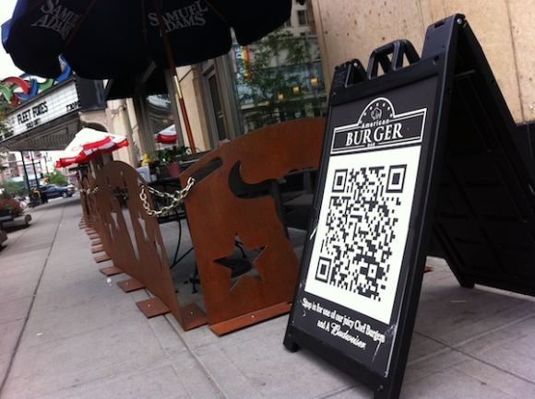
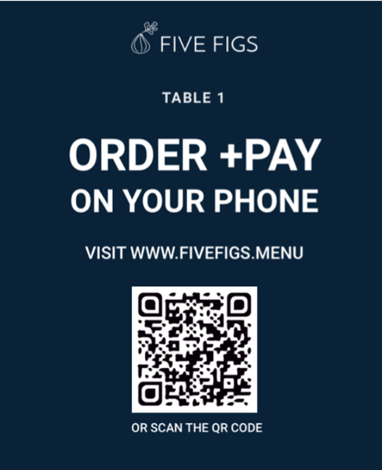
Примерни употреби на QR кодове
Има четири основни начина за използване на QR кодове в сектора на хранителните услуги:
-Менюта с QR код - растеж на безконтактни менюта, които използват QR кодове.
Промоции и оферти
Уникална информация и персонализация
Маркетинг
Take Note!
Въпреки че има редица приложения за създаване на QR код, ние открихме това www.qr-code-generator.com е много лесен за използване и интуитивен за използване.

Slide 13
Безконтактно поръчване
Технологични компании като'Flipdish' са улеснили този преход чрез създаване на лесно осъществими поръчки чрез по-нататъшното използване на QR кодове, подобряване на ефективността и намаляване на точките за контакт за доставчиците на хранителни услуги.

Slide 14
Комуникация при близко поле(КБП )
Near Field Communication (NFC) е технология, която позволява комуникация в близост между две електронни устройства. Най-често използван за безконтактни платежни услуги, той е допълнителен фактор за бързото предаване на информация, който улеснява по-добрата представа както за бизнеса, така и за потребителите.
NFC технологията може да бъде намерена в цялата система за производство и обслужване на храни за тези възможности за данни

Slide 15
Радиочестотна идентификация(РИ)
Радиочестотната идентификация (RFID) е друг безконтактен инструмент за пренос на данни.
RFID работи чрез използване на магнитни полета за проследяване на малки тагове, прикрепени към различни обекти.
Тези тагове могат да се свързват с обширна информация за елементите, които се маркират, което прави RFID важен актив при създаването на по -безконтактни средства за управление на запасите и веригата за доставки.

Slide 16
Безконтактно плащане
Системите за безконтактно плащане вече са общоприети в цяла Европа.Използвайки технологията NFC, вече е възможно да се извършват транзакции безопасно и по -ефективно, отколкото преди да се използва карта или смарт телефон.
Този преход към безконтактно бъдеще е довел до възхода на системни компании от точката на продажба, като например 'Square' и изцяло онлайн банки като напр.'Revolut'.

Slide 17
Ползите...
Нормализирането на безконтактните хранителни услуги дава резултати за предприятията за хранителни услуги извън намаления риск от предаване на COVID.
Използването на технологии води до по-бърз оборот на маса, намалени разходи, повишена адаптивност, както и въвеждане в вече съществуващи софтуерни системи за ресторанти, което от своя страна осигурява печалби чрез използването на Big Data.
Notes:
Link to source:
https://www.prnewswire.com/news-releases/rise-of-contactless-dining-anticipating-food-service-industry-says-brandessence-market-research-301198600.html

Slide 18
Забележка:
След като научихте за някои от възможностите и предимствата на безконтактните системи ...
In your learner workbook:
Избройте 3 допълнителни предимства на безконтактните системи за хранително-вкусовата промишленост

Slide 19
MODULE 5
2. Big Data
и нейното внедряване в индустрията за хранителни услуги

Slide 20
Какво е Big Data?
Говорейки непрофесионално, Big Data е по същество наука за събиране на огромни количества данни и превръщането им в по-малки парчета управляема информация, която може да се използва за получаване на обширни и подходящи прозрения по дадена тема.
В много случаи собствениците на предприятия за хранителни услуги не обръщат внимание на богатството от информация, която имат за процесите и потребителите. Ще проучим как можете да използвате тази информация, за да предоставите по -добро обслужване, да опростите бизнес процесите си и да задоволите по -добре нуждите на пазара.

Slide 21
Big Data в хранителния сектор
Данните са ресурс в цифровия свят. Казват, че данните са новото злато! Големите данни са информация, взета от всички аспекти на живота и използвана за предоставяне на по -добри системи и услуги и още по -персонализирани комуникации. Чрез ангажиране с Big Data, предприятията за хранителни услуги ще спечелят в някои ключови области.

Slide 22
Предимства на големите данни в сектора на хранителните услуги
1. Контрол на качеството
2. Повишена ефективност
3. Подобрена статистика
Мониторинг на веригата на доставки
Подобрена прогноза за срок на годност
Големите данни помагат на хранително-вкусовата промишленост да подобри процесите чрез по-добро прогнозиране и контрол
Подобрено приспособяване към пазара чрез прогнозни анализи

Slide 23
1) Контрол на качеството
Използването на Големи данни и анализ на данни е изключително важно за гарантиране на качеството на сервираната храна.
Умните технологии, които споменахме по -рано (NFC, RFID, QR код), изкуственият интелект и технологията на блокчейн могат да се използват за проследяване на продуктите по цялата верига на доставки.
Това гарантира студени вериги и се спазва автентичността на продукцията и следователно най-добрият продукт достига до доставчика на хранителни услуги

Slide 24
Блокчейн във веригата за доставки на хранителния сектор
WATCH
Ползите …
В това видео директор на Smartbridge, Матю ДиБона обяснява разбивката на веригата за доставки на храни и как интеграцията на блокчейн в индустрията за хранителни услуги може да промени начина, по който хората консумират.
Blockchain in the Food Service Industry - Blockchain for Business Video Series - YouTube

Slide 25
Контрол на качеството
Може би сте наясно, че има няколко компании, предлагащи търговски кухненски уреди и системи, които извършват автоматична и цифрова инвентаризация.
Събраните данни се връщат обратно в облака, където компаниите използват тази информация, за да предоставят по-добра информация за срока на годност на кухните и да подобрят осигуряването.
Един такъв проект е проектът Elika Jan в Испания, където се използват технологии за подобряване на съхранението и срока на годност на продуктите
READ 101-Elika-Jan-Project.pdf (foodinnovation.how)

Slide 26
2) Повишена ефективност
МСП с хранителни услуги традиционно работят на тесен край и затова малките печалби в бизнес операциите са изключително важни.
Чрез предприятията за хранителни услуги, използващи интелигентни технологии, те събират информация от своите операции и ги връщат обратно в съществуващите данни.
Процесът на събиране и анализ на тези данни е много сложен, така че доставчиците на технологични услуги извършват това и предоставят на МСП кратки препоръки за това как могат да се подобрят.

Slide 27
Пример: Winnow
Една компания, която използва технологии и големи данни за подобряване на прозренията, е Winnow.
Winnow използва интелигентен контейнер, който претегля отпадъците при изхвърлянето им и използва изкуствен интелект (AI) за идентифициране на източника на отпадъци.
Чрез анализи Winnow след това предоставя на МСП информация за това как те могат да намалят отпадъците си, създавайки по -устойчив модел и намалявайки неефективността на бизнеса.

Slide 28
IKEA – Winnow
WATCH
Хранителните отпадъци са сложен въпрос, но IKEA & Winnow доказват, че решенията на проблема са възможни. IKEA UK&I прокарва път като първият бизнес в света, който въвежда AI в своите кухни за борба с разхищението на храни.
IKEA and Winnow building the kitchen of the future - YouTube

Slide 29
Пример: Leanpath and Tenzo
Други компании, по–специално LeanPath и Tenzo, предлагат подобни решения.
Но въпреки че предложения като тези биха могли да отидат далеч в помощ на ресторантите за ограничаване на хранителните отпадъци в задната част на къщата, те все още не обсъждат какво да правят с всички хранителни отпадъци след консумация, които се натрупват в ресторантите-тоест остатъците от нашите чинии.

Slide 30
3) Подобрена статистика
Услугите на точката за продажба (POS) са нарастваща област, тъй като предприятията за хранителни услуги се опитват да включат по-модерни ИКТ в ежедневните си дейности.
Някои компании извеждат това на следващото ниво. Компании като 'Toast‘ и 'Avero' предлагат интегрирани софтуерни системи, които събират точки от данни от всички операции и предоставят информация за собствениците, което им позволява да оптимизират бизнеса си.

Slide 31
Чували ли сте за IoT и IoB – Интернет на нещата и Интернет на поведението ?
Интернет на нещата или IoT и Интернет на поведение IoB са и двата ключови аспекта в ролята на големите данни в хранителния сектор. IoT се използва за обяснение как мрежа от взаимосвързани „интелигентни“ физически обекти събира и обменя информация и данни през интернет. Сега интелигентните устройства са широко разпространени в кухните и ресторантите, независимо дали става въпрос за единици от точката за продажба, интелигентни хладилници, изкуствен интелект в кухни или приложения за потребители, възможността за събиране на данни е навсякъде.
IoB се отнася до начина, по който тези данни се анализират чрез поведенческа психология, за да се получи ценна представа за поведението на потребителите, което от своя страна помага на компаниите да достигнат до потребителите и да предложат по -добро приспособяване към пазара.

Slide 32
Интернет на нещата
„Интернет на нещата“ (IoT) се отнася до това как мрежа от взаимосвързани физически интелигентни обекти могат да комуникират помежду си и да събират и обменят информация и данни през интернет.В рамките на индустрията за хранителни услуги тези обекти могат да включват смартфони на клиентите, POS системи, системи за управление на маси и интелигентни кухненски уреди.

Slide 33
Интернет на поведението
Тези данни, събрани за потребителите и процесите от взаимосвързаните устройства, могат да бъдат много ценни. „Интернет на поведение“ (IoB) се отнася до начина, по който тези данни се анализират чрез поведенческа психология, за да се научат интересите и предпочитанията на потребителите и от своя страна да се оптимизират техните продукти за потребителското изживяване.

Slide 34
Toast
Toast заедно с компании като Avero POS Integrations - Avero (averoinc.com) са взели бизнес модела на POS системата и са видели възможностите на технологии като Big Data и IoT в индустрията за хранителни услуги.
Те са проектирали интегрирани ресторантьорски системи, които събират показатели във всички процеси на бизнеса, от заплати и планиране, до инвентаризация и поръчки, чак до резервация на маса и плащане.
След това те могат да предоставят уникална информация на собствениците на бизнес, която преди това не би била възможна.

Slide 35
Avero
Използване на големите данни и технология за осигуряване на по-добра представа за МСП
WATCH
Ресторантите придобиват вкус към анализ на данни. Технологията може да посочи скрити тенденции и възможности. Алекс Вагнер разговаря с основателите на Avero, чиято компания за данни вече има хиляди ресторанти като клиенти.
Impact of analytics on restaurant industry - YouTube

Slide 36
MODULE 5
3. Доставка на храна
Доставка, управлявана от търсенето

Slide 37
Доставка на храна
Ресторантска храна за вкъщи и доставка е традиционно запазена за заведения за бързо хранене, които сервират храни с лоша хранителна стойност на по -ниска цена. Да, обобщение, но вярно!
Предприятията, които произвеждат големи количества достъпна храна на достъпна цена, както и големи франчайзи обикновено са единствените предприятия за хранителни услуги, които предоставят услуга за доставка поради някои ключови бариери за навлизане за по-висок клас и доставчици на здравословни храни.

Slide 38
Пречки пред приемането на модел за доставка
Непредсказуем модел на ценообразуване -Тъй като предприятията за хранителни услуги не притежават способността да прогнозират търсенето, колебанията в цената на доставките могат да бъдат високи и затова ресторантите трябва да отчитат това, като използват по -високи маржове, което не винаги е възможно.
Логистична дилема - Разширяване на проблема с непредсказуемостта, логистиката на ресторант, предоставящ собствена услуга за доставка, представя въпроси от персонала, до обслужваните райони, до невъзможността да се справят с обемаНесъответствие в качеството на храната
- Чрез удължаване на разстоянието от тиган до чиния, за ресторантите може да е трудно да осигурят едно и също преживяване за храна за храна за вкъщи и да седят
Страхът от репутационни щети е фактор за много предприятия за хранителни услуги, които разчитат на лоялност на клиентите поради рисковете, описани по -горе

Slide 39
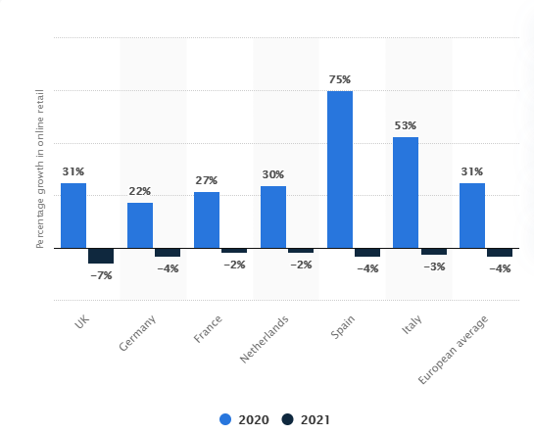
Годишен ръст на онлайн продажбите на дребно през 2020 и 2021 г.
Пандемията, преживяна през 2020/21 г., доведе до няколко принудителни експеримента в различни индустрии, включително хранителните услуги
Докато някои сегменти от клиенти по -рано не биха искали да възприемат онлайн пазаруването, предприятията бяха принудени да се въртят, а клиентите бяха принудени онлайн.

Slide 40
Доставка на храна от втора страна
Чрез пандемията доставчиците на храна от втора страна придобиха популярност, тъй като възприятията на потребителите за онлайн покупки се изместиха и потребителите станаха готови да поемат премия за доставка, за да получат социално дистанцирано хранене.

Slide 41
Доставка, управлявана от търсенето
Големи компании за доставка като Just eat, Deliveroo и Uber Eats предлагат доставка за сметка на потребителя. По този начин те помагат да се преодолеят бариерите, обсъдени по-рано, като се използват икономии от мащаба и редица нововъзникващи технологии.
Големите данни и изкуственият интелект могат да се използват за наблюдение на ключови елементи като трафик, време, промяна в маршрутите, разстояние и прогнозирано търсене, за да се гарантира, че доставките се изпълняват своевременно.

Slide 42
Виртуални/невидими кухни
Появата на виртуални кухни/невидими с дигитален пазар чрез технологични решения направи създаването на услуги за доставка за малкия бизнес по-достъпно и отвори нов поток от приходи.
Някои фирми сега отварят кухни с преливане, като някои нови предприятия работят с модел само за доставка, който избягва скъпите режийни разходи на традиционните заведения за хранене.
Това предлага по-рентабилен и с по -нисък риск път на пазара за собствениците на малък бизнес.

Slide 43
Роботика и автоматизация
Автоматизацията се отнася до използването на машини и софтуер за изпълнение на задачи, които преди това са били извършвани от човек. Отдавна се предвижда, че автоматизацията ще замени прости монотонни задачи за работниците.
С нарастването на технологиите за самоуправление доставката изглежда една от първите дейности, автоматизирани с бизнеса, които вече експериментират с нея, като например Uber и Manna

Slide 44
Използване на роботика
WATCH
Доставка с дронове в Ирландия
RTE Национално покритие на Manna Drone, която изпробва доставката на храни и напитки в Оранмор, Галуей, Ирландия
Manna-more - YouTube

Slide 45
MODULE 5
4. Продукти на дребно
Отваряне на потоци от приходи

Slide 46
Отваряне на потоци от приходи
Освен кухни само за доставка, някои оператори на хранителни услуги проучват виртуални марки, които могат да бъдат изчерпани от съществуващата кухня на ресторанта.
Това обикновено са марки, които „пребивават“ само в киберпространството, но които са направени и доставени от съществуващо пространство.
Това осигурява на ресторантите допълнителни източници на приходи, особено в по-бавни времена.

Slide 47
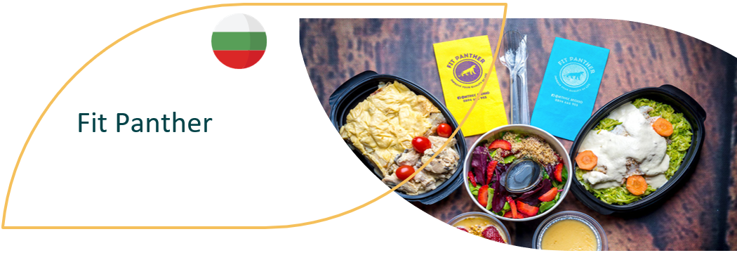
ИЗСЛЕДВАНЕ НА СЛУЧАЙ - Вдъхновете се
Демонстриране на решения за доставка и дигитализация
Мисията на Fit Panther, Bulgaria е да се подобри качеството на живот. Те доставят висококачествена храна, направена от подбрани и органични продукти и я доставят готова за консумация до дома, офиса или където клиент иска, в рамките на град София пет дни в седмицата. Fit Panther е здравословна кухня, предлагаща обяд и целодневни менюта, съобразени с личните нужди на техните заети клиенти и по този начин насърчават здравето по иновативен начин и чрез онлайн платформи, демонстрирайки как дигитализацията може да помогне за устойчивостта на бизнеса и цели.
READ 37-Fit-Panther.pdf (foodinnovation.how)

Slide 48
338 / 5000
Translation results
Поради ограниченията за трапезария през 2020/21 г., както е споменато в Модул 1, видяхме, че компаниите за обслужване на храна и доставчици на храна улесняват изнасянето, което доведе до това, че МСП предлагат цяла гама от първокласни продукти на дребно, които се предлагат за събиране, което преди това не би било възможно
.
Създаване на алтернативни източници на приходи

Slide 49
Кутиите за хранене са един от най -популярните продукти на дребно, които ресторантите предлагат като алтернатива на доставката. Опцията за готвене у дома предлага на клиентите свежо изискано хранене вкъщи, като предоставя инструкции чрез социалните медии и пресни съставки.
EXAMPLE: Home (thedoughbros.ie)
Кутии за хранене

Slide 50
MODULE 5
5. Маркетинг
Технология за ангажиране на клиенти

Slide 51
Ангажиране на клиентите...
Докато сме обсъждали индивидуалното внедряване на технологии в индустрията за хранителни услуги, важно е да се има предвид и трансформиращият ефект, който технологията е оказала върху включването и задържането на клиентите.
Технологиите се простират по -далеч от рационализирането на бизнес операциите и сега служат като основен комуникационен посредник между бизнеса и техните клиенти.

Slide 52
Интегрирани приложения
Досега в този модул ние обхванахме няколко ключови помощни технологии в индустрията. Бизнесът с хранителни услуги вече предлага обширни функции - от доставка на храна до резервация на маса, затова мнозина са избрали да създадат централизирана платформа под формата на приложение и/или уебсайт.
Интернет промени начина, по който клиентите взаимодействат с продуктите и клиентите вече търсят повече информация, преди да закупят, така че предприятията могат да използват тази платформа, за да улеснят този ангажимент.

Slide 53
ИЗСЛЕДВАНЕ НА СЛУЧАЙ - Вдъхновете се
Camile Thai
Ирландска верига ресторанти, Camile Thai забеляза нарастващо потребителско търсене на повече информация. Те създадоха приложение, което предоставя на клиентите уникално изживяване.
Обикновено получавайки трафик към приложението от социалните медии и клиенти, използващи функцията за доставка, Camile Thai предоставя допълнителна информация за техния продукт от усилията за устойчивост до храненето, като дори предлага функция, която ви позволява да свържете храненията си с приложение за проследяване на фитнес.
READ THE FULL STORY 5.-Camile-Thai.pdf (foodinnovation.how)

Slide 54
Социалните медии
Социалните медии се превърнаха в съществена част от всички маркетингови стратегии за бизнес с хранителни услуги. Поради социалния характер на трапезария и хранене, обикновено споделени с приятели и семейство, насърчаването на клиентите да се ангажират със социалните медии е важен начин за привличане на нови клиенти.
Перспективата за спечелване на онлайн привличане чрез клиенти доведе до много фирми, които адаптират продукта си, за да го направят по -привлекателен визуално и да създадат опит.

Slide 55
ИЗСЛЕДВАНЕ НА СЛУЧАЙ - Вдъхновете се
SALATERIA SOUPS & SALADS
SALATERIA in Bulgaria use technology to inform their customers of their offerings and to educate them in relation to good food and nutrition. They have also adapted their website to cater for online sales and food deliveries as a result of the pandemic. They offer cashless transactions in store and online and have starting using the Foodpanda platform to operate their delivery service. Foodpanda is a platform for online food ordering and a site which connects users with more than 1,000 restaurants in 23 Bulgarian locations.
READ MORE 35-Salateria-Soup-and-Salads.pdf (foodinnovation.how)

Slide 56
ИЗСЛЕДВАНЕ НА СЛУЧАЙ - Вдъхновете се
САЛАТЕРИЯ СУПИ И САЛАТИ
SALATERIA в България използват технологиите, за да информират своите клиенти за своите предложения и да ги обучават във връзка с добрата храна и храненето. Те също така са адаптирали уебсайта си за обслужване на онлайн продажби и доставки на храна в резултат на пандемията. Те предлагат безкасови транзакции в магазина и онлайн и са започнали да използват
Foodpanda платформа за управление на техните услуги за доставка. Foodpanda е платформа за онлайн поръчки на храни и сайт, който свързва потребителите с повече от 1000 ресторанта на 23 български места.
READ MORE 35-Salateria-Soup-and-Salads.pdf (foodinnovation.how)

Slide 57
Упражнение за учещия се:
Обсъждано е как се увеличава значението на социалното в хранително -вкусовата промишленост:
В СПИСЪКА на вашата учебна работна книга:
На колко платформи присъства вашият бизнес?
Колко често публикувате?
Бихте ли могли да си взаимодействате по -често?
Следите ли активността на вашите акаунти и къде можете да подобрите?

